Slide 1
Rúgások biomechanikája

Slide 2
A nem támaszkodó láb ízületeinek együttes, összehangolt mozgása következtében létrejött erő egy másik tárgyra történő átvitele.
A megrúgandó tárgy lehet
Merev (fal, tégla, fa, fém)
Viszkoelasztikus (emberi test)
Rugalmas (labda)

Slide 3
Labda megrúgása

Slide 4
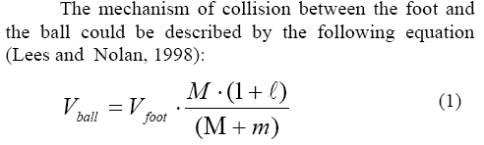
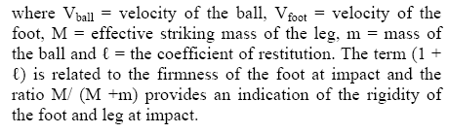
Labda sebessége

Slide 5
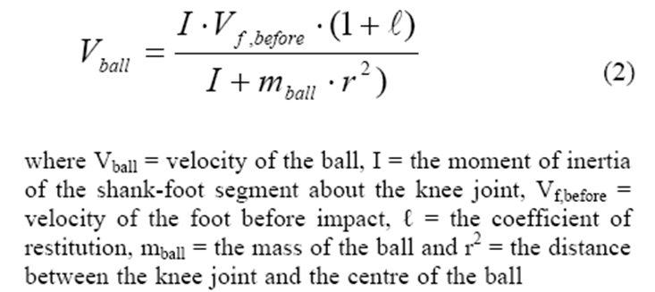
Labda sebessége

Slide 6
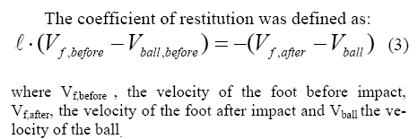
Labda sebessége

Slide 7
Ütközési koefficiens
Az ütközési koefficiens az ütközés tökéletességét leíró állandó, amely az ütköző testek anyagtulajdonságától függően változik. Tökéletes rugalmas ütközés esetén a Koefficiens 1,0. Valóságos körülmények között futball esetén 0,463-0,681.
(Bull-Andersen etal. 1999, Dorge et al 2002)

Slide 8
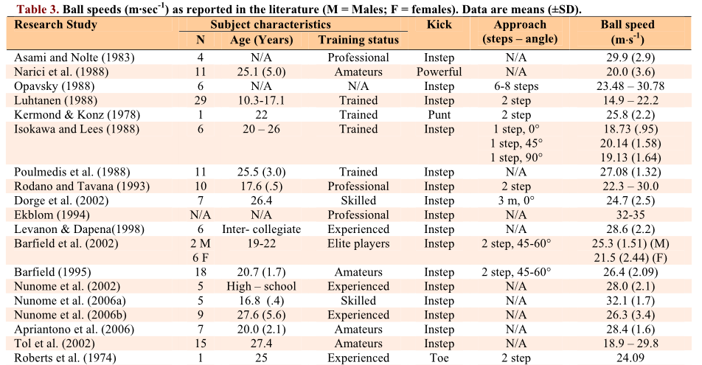
Labda sebessége elrúgás után

Slide 9
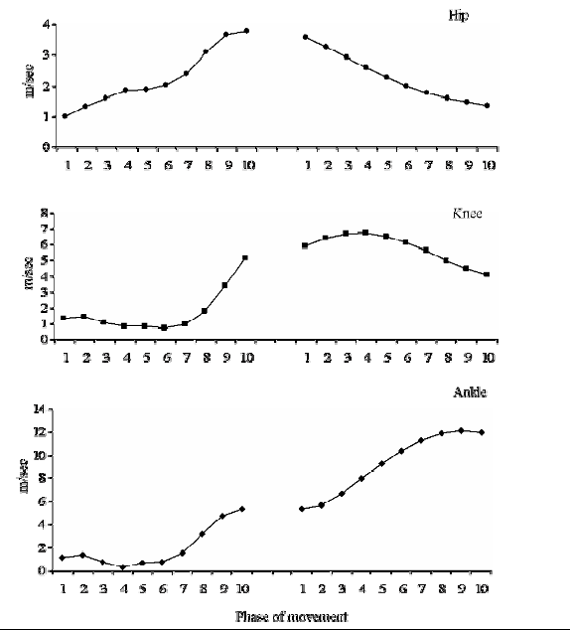
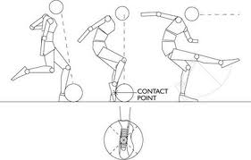
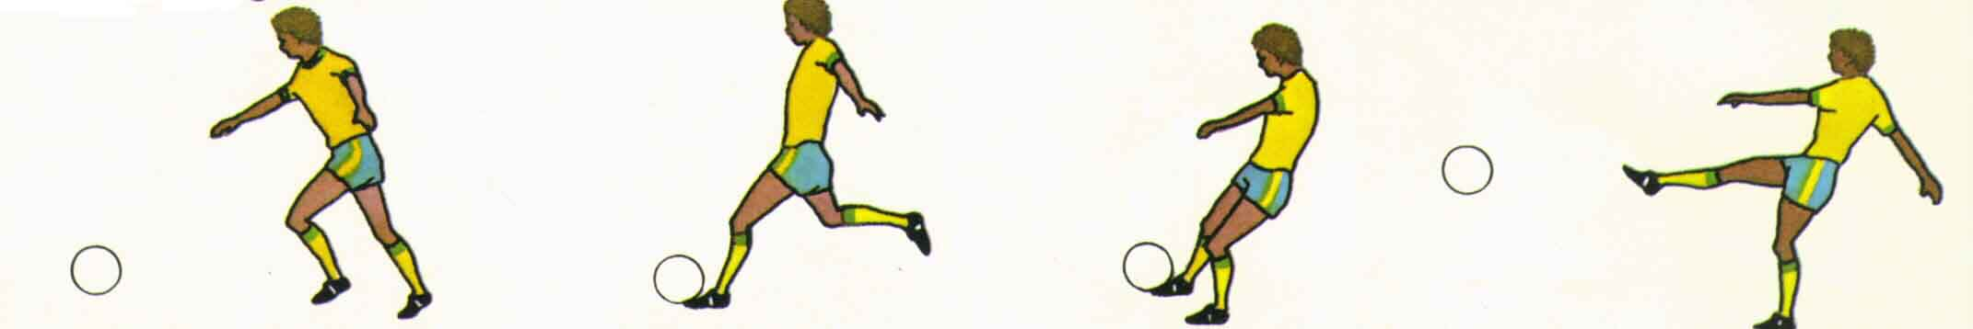
Az egyes ízületek sebessége
Biomechanical characteristics and determinants of instep soccer kick. Eleftherios Kellis.J.Sport S.2007

Slide 10
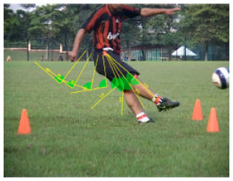
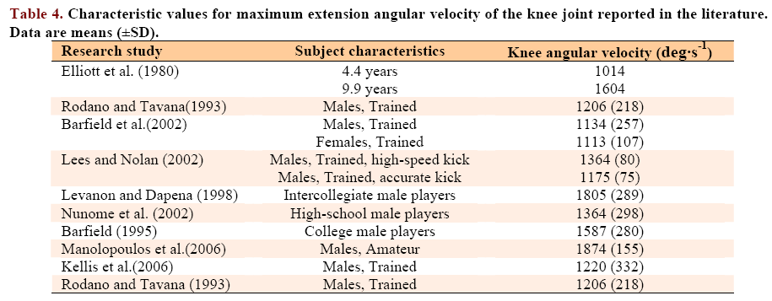
A térdízület szögsebessége

Slide 11
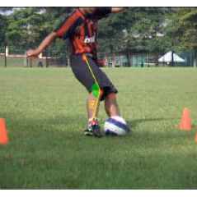
A rúgás pillanata
A térd nincs teljesen kinyújtva, szöghelyzet 141±8˚
(Biomechanics Analysis for Right Leg Instep Kick. Ismail A.R. et al. J. appl. Sci. 2010)

Slide 12
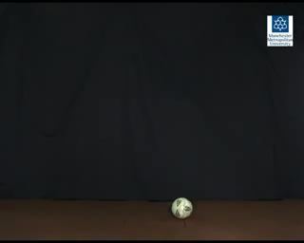

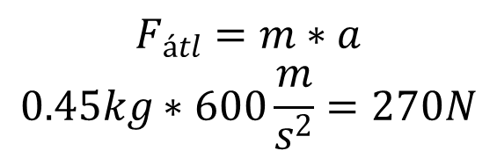
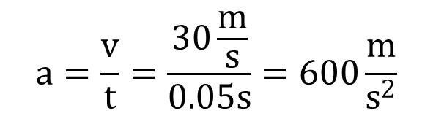
Rugásnál létrejövő erők
mlabda=0.45kg
trugás=0.05s
vrugás=30m/s
$$a=\frac{v}{t}=\frac{30\frac{m}{s}}{0.05s}=600\frac{m}{s^{2}}$$
$$F_{átl}=m∗a$$
$$0.45kg∗600\frac{m}{s^{2}}=270N$$
$${F_{max}=F}_{átl}∗\sqrt{2}=381.8N$$
An Introduction to Biomechanics of Sport And Exercise, James Watkins. 2007

Slide 13
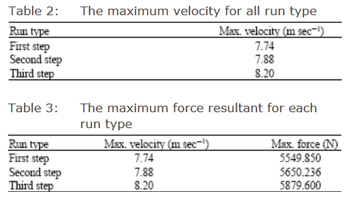
A lábizmok által az alsó végtag mozgatásánál kifejtett erő 1, 2, 3 lépéses nekifutásnál

Slide 14
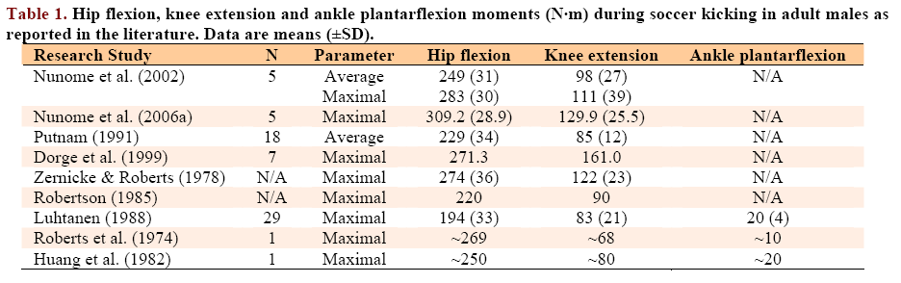
Forgatónyomatékok az ízületekben

Slide 15
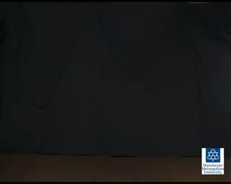
Fejelés

Slide 16
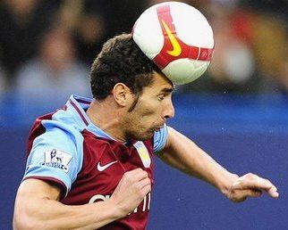
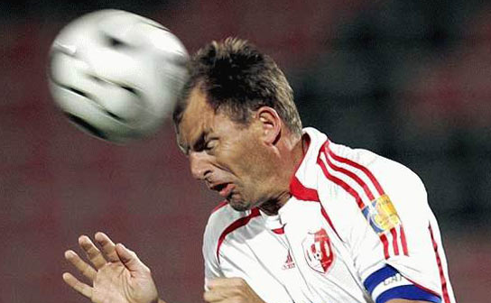
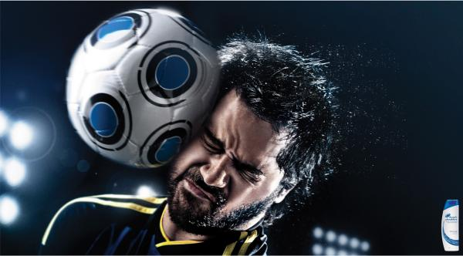
Ffejre ható=200-300N

Slide 17
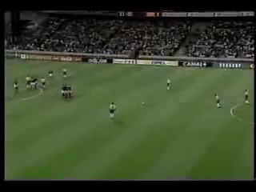
Roberto Carlos vs Franciaország
1997

Slide 18
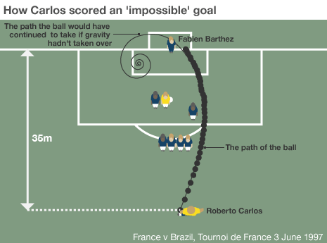

Slide 19
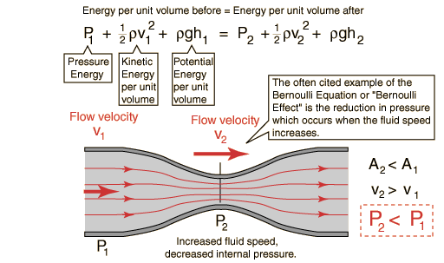
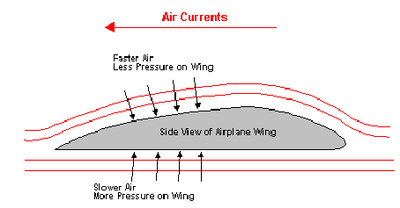
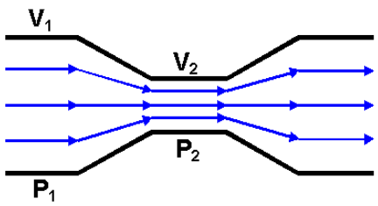
Bernoulli törvény
Nagyobb sebesség
kisebb nyomás
Kisebb sebesség
nagyobb nyomás

Slide 20
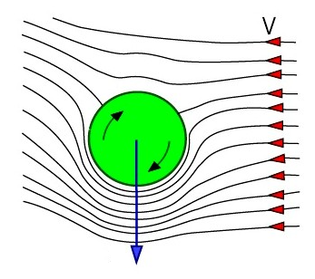
Magnus effektus
Haladás iránya
A
haladás
Vhaladás-Vforgás
VrelA: kicsi
PA: nagy
Vhaladás+Vforgás
B
VrelB: nagy
PB: kicsi
F
F=(PA-PB) * felület

Slide 21
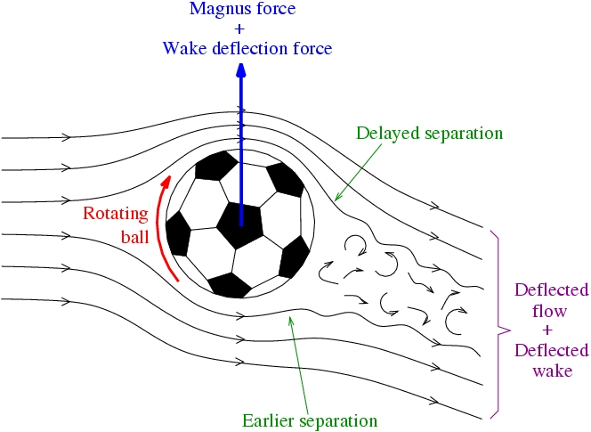
Haladás iránya

Slide 22
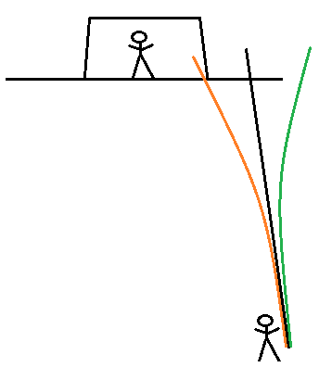
Fbalra
Fjobbra
SORFAL

